Slide 1
登陆智能维修系统
Đăng nhập vào hệ thống sửa chữa thông minh
编写：李军炬
日期：2022-10-22

Slide 2

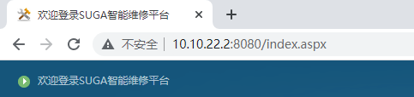
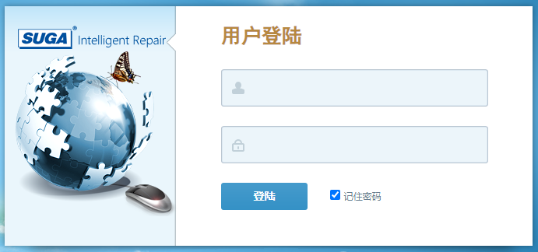
中文
1、打开谷歌浏览器
1, mở Google Chrome
2、在地址栏输入http://10.10.22.2:8080 后按Enter按键
2, nhập http://10.10.22.2:8080 vào thanh địa chỉ sau khi nhấn nút Enter
3、在用户登录窗口中输入用户及密码后，单击登录按钮进行登录
3, sau khi nhập người dùng và mật khẩu trong cửa sổ đăng nhập người dùng, nhấp vào nút đăng nhập để đăng nhập

Slide 3
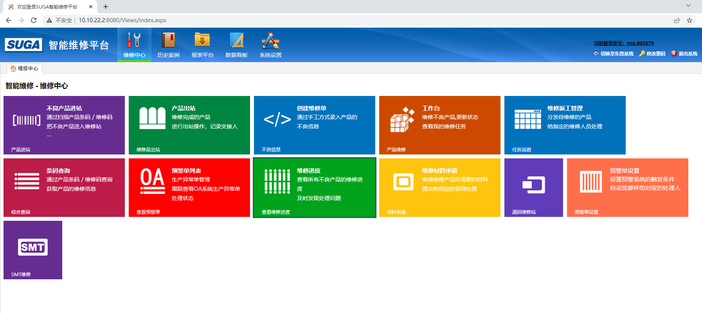
中文
4、登录成功画面，注：登录后看到的功能因账号权限而定，具有该功能权限才会显示该页面标签
4, đăng nhập vào màn hình thành công, lưu ý: sau khi đăng nhập thấy chức năng tùy thuộc vào quyền tài khoản, có quyền
chức năng này sẽ hiển thị thẻ trang

Slide 4
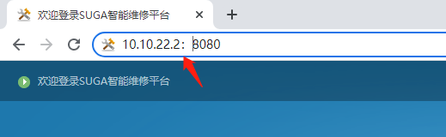
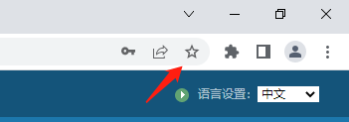
注意事项：
1、网页地址后面的：符号输错时将无法进行登录，当发现无法登录时请检查地址是否正确
1, Địa chỉ trang web: biểu tượng bị lỗi sẽ không thể đăng nhập, khi phát hiện không thể đăng nhập, kiểm tra xem địa chỉ có chính xác hay không
注意符号
Chú ý đến các biểu tượng ký tự
2、需要使用谷歌浏览器登录使用，请勿使用IE浏览器进行登录
2, Sử dụng Google Chrome đăng nhập để sử dụng, không sử dụng trình duyệt IE để đăng nhập
3、收藏登录地址，方便下次快速登录
3, Yêu thích địa chỉ đăng nhập, thuận tiện cho lần đăng nhập nhanh tiếp theo
添加收藏
Thêm bộ sưu tập
4、点击浏览器的“┇”设置图标，选择其中的“书签”，在书签中点击“显示书签栏”选项
4, nhấp vào biểu tượng cài đặt "┇" của trình duyệt, chọn "dấu trang" trong đó, nhấp vào dấu trang "Hiển thị thanh dấu trang" tùy chọn

Slide 5



感谢观看
Cảm ơn bạn đã xem

